Slide 1
Socialisatie H 1
Communicatie T(D)A

Slide 2
Socialisatie
Lid zijn van de maatschappij
De gebruiken leren ( normen, waarden)
Gedragsregels
Normen en waarden

Slide 3
Normen en waarden
Normen: regels, zijn gesteld en afgesproken:
Voorbeeld: (Je moet) op tijd komen op je werk
Waarden: waarvan je bent overtuigd, waar je voor wilt leven
Voorbeeld; verdraagzaamheid
Een norm is vaak het gevolg van een waarde

Slide 4
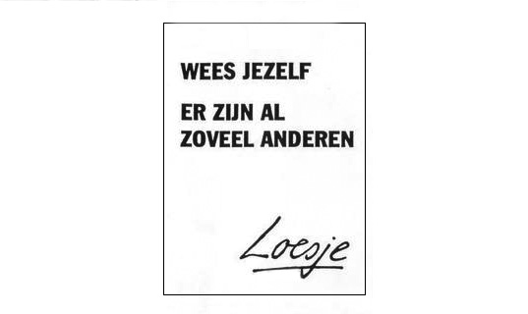
Socialisatieproces:
Je maakt je gebruiken, normen en waarden eigen tot ze deel zijn van je persoonlijkheid

Slide 5
Opvoeding en socialisatie
Je opvoeding is een heel belangrijke bron voor je socialisatie
Hoe denken je ouders,
scheiding../ overlijdensgeval…/ of..?
Hoe is de “cultuur” in je gezin
Hoe is de buurt waarin je woont
Platteland/stad??
Kerkelijk / niet kerkelijk
Speelt de familieband een grote rol..
Financiën in je gezin

Slide 6
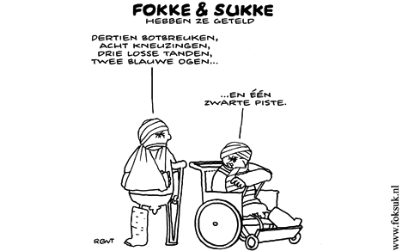
Ongelijkwaardige relaties
Een relatie ga je aan, onderhoud je en bouw je af
Relatie met patiënt/cliënt is ongelijkwaardig

Slide 7
Ongelijkwaardige relatie
Onomkeerbaar; jij bent deskundig, jij deelt niet alles met een patiënt
Afhankelijk /onafhankelijk: patiënt is afhankelijk
Geslotenheid/openheid: jij deelt niet je gevoel, ervaring
Macht/onmacht; jij kunt bepaalde beslissingen nemen. Denk om Misbruik van macht!!!!!

